Slide 2
পরিচিতি
মোঃ জাহাঙ্গীর আলম
সহকারী প্রধান শিক্ষক
দুর্গাপুর উচ্চ বিদ্যালয়
আদিতমারী , লালমনিরহাট।
E-mail: jahangir7385@gmail.com
শ্রেনীঃ 7ম
বিষয়ঃ বাংলা ১ম পত্র
লাইব্রেরী
সময়ঃ ৫০ মিনিট
তারিখঃ ১৫/০১/২০২১

Slide 3
ছবিতে তোমরা কি দেখছ

Slide 4
আজকের পাঠের শিরোনাম – লাইব্রেরি
শিখন ফল
১। লাইব্রেরি কাকে বলে বলতে পারবে ।
২। লাইব্রেরি কত প্রকার তা উল্লেখ করতে পারবে ।
৩। লাইব্রেরির প্রয়োজনীয়তা ব্যাখ্যা করতে পারবে ।

Slide 5
মৃতঃ ১৯৫৬ সালের ১৮ই সেপ্টেম্বর
চট্রগ্রাম কলেজের বাংলাভাষা ও সাহিত্যের অধ্যাপক
তার প্রবন্ধগ্রন্থ ‘সংস্কৃতি কথা’ অনুবাদগ্রন্থ ‘সুখ ও সভ্যতা’ ।
উদারহ্রদয়, রুচিশীল ও সংস্কৃতিবান মানবপ্রেমিক।
জন্মঃ ১৯০৩ সাল

Slide 6
এখানে তোমরা কি দেখছ
পুস্তকের শ্রেণীবদ্ধ সংগ্রহকে লাইব্রেরি বা গ্রন্থাগার বলা হয়।

Slide 7
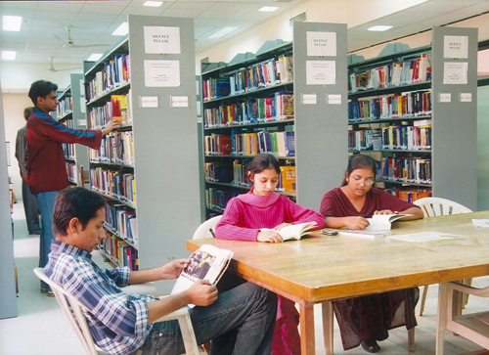
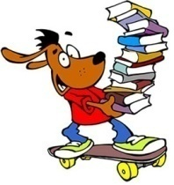
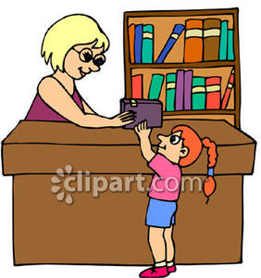
ব্যক্তিগত লাইব্রেরি
পারিবারীক লাইব্রেরি
সাধারন লাইব্রেরি
লাইব্রেরি ৩ প্রকার
ব্যক্তিগত লাইব্রেরি
পারিবারীক লাইব্রেরি
সাধারন লাইব্রেরি

Slide 8
দলীয় কাজ
বেলী দল
জবা দল
মোতাহের হোসেন চৌধুরী কে ?
সাধারনত জাতীয় জীবনের কয়টি ধারায় প্রবাহিত ?

Slide 9
মূল্যায়ন
১। লাইব্রেরি কাকে বলে ।
২। লাইব্রেরি কত প্রকার কি কি ।
৩। লাইব্রেরির প্রয়োজনীয়তা ব্যাখ্যা কর ।

Slide 10
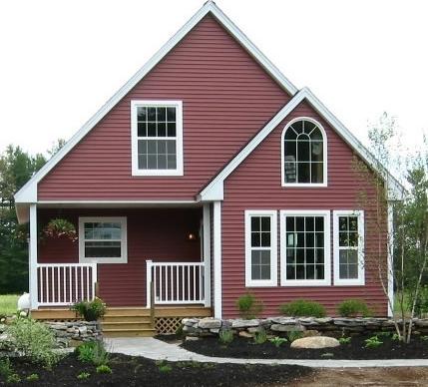
বাড়ির কাজ
লাইব্রেরি জাতির সভ্যতা ও উন্নতির মানদন্ড উক্তিটি বিশ্লেষন কর।

Slide 11
ধন্যবাদ

